Slide 1
Normalização de dados na computação
Modelagem de Dados
Eduardo Furlan Miranda
2025-10-03
Adaptado de: WERLICH, C. Modelagem de Dados. Londrina: EDE SA, 2018. ISBN 978-85-522-1154-9.

Slide 2
Redundância
Uma vez criado o Diagrama Entidade-Relacionamento (DER) já podemos implementálo em um Sistema Gerenciador de Banco de Dados?
O correto é revisar, procurar imperfeições e melhorar, prevendo possíveis problemas
Em um banco de dados o maior problema é a redundância, pois ela pode causar danos enormes e pode acontecer disso ser notado somente quando o banco de dados já estiver sendo usado pela empresa
Os danos que a redundância pode causar e que geram mais problemas é a repetição da mesma informação em várias tabelas, ocasionando, além de duplicidade, possíveis erros em relatórios

Slide 3
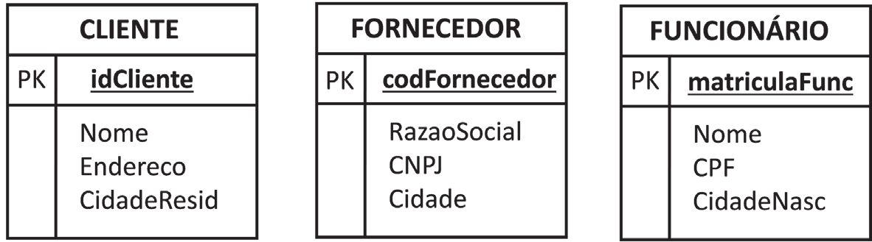
Redundância
Joinville pode ser cadastrada como: “Joinville”, “Joinvile” ou ainda “Jlle”

Slide 4
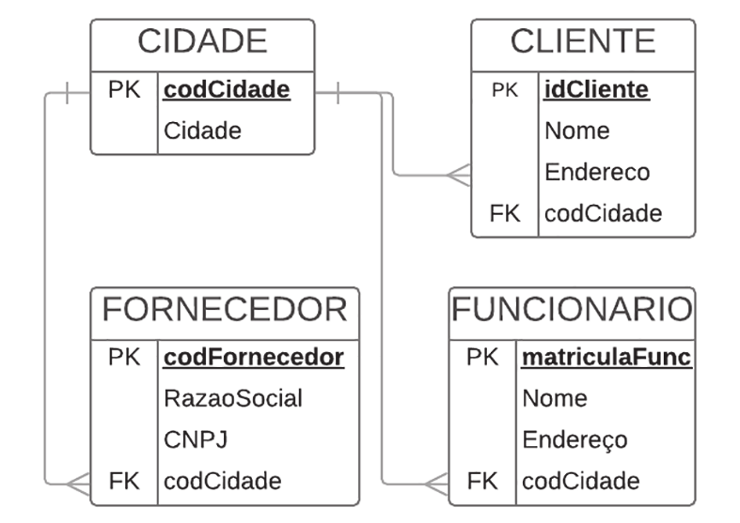
Evitar redundância
acrescenta

Slide 5
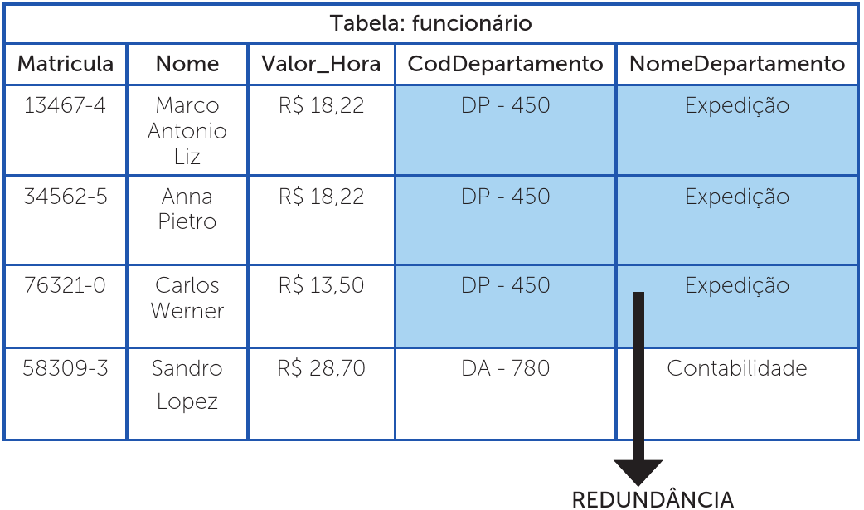
Redundância controlada
Ex.: quando há interesse em manter um histórico

Slide 6
Normalização
Técnica para avaliar e corrigir estruturas e tabelas para reduzir as redundâncias de dados
Alguns objetivos
  Eliminar campos que não dizem respeito à tabela
  Diminuição de dados repetitivos
  Aumento da performance
  Armazenamento dos dados de forma lógica
  Facilidade na criação de consultas
  Concatenação de índices (chaves)
  Facilidade na manutenção

Slide 7
Normalização
Conjunto de procedimentos que permitem encontrar erros em um projeto de banco de dados
Encontran inconsistências que podem ser informações duplicadas e dependências funcionais mal resolvidas ou mal elaboradas
Converte em tabelas de graus e cardinalidades menores até que quase não haja redundâncias e nem dependências funcionais
O objetivo principal não é eliminar totalmente as inconsistências, mas controlá-las

Slide 8
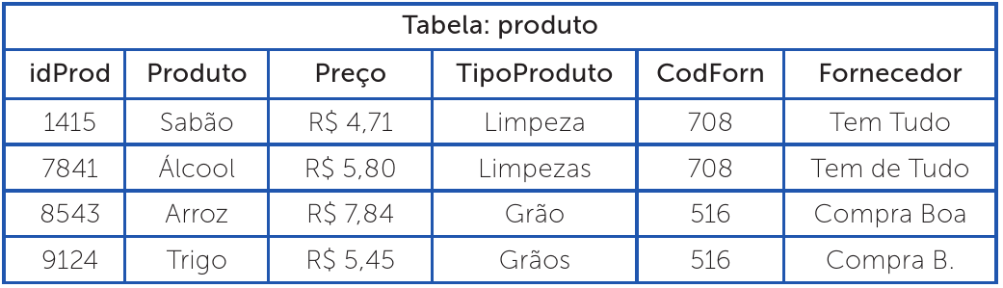
Ex.: tabela não normalizada
Verificar se determinado campo realmente pertence à tabela

Slide 9
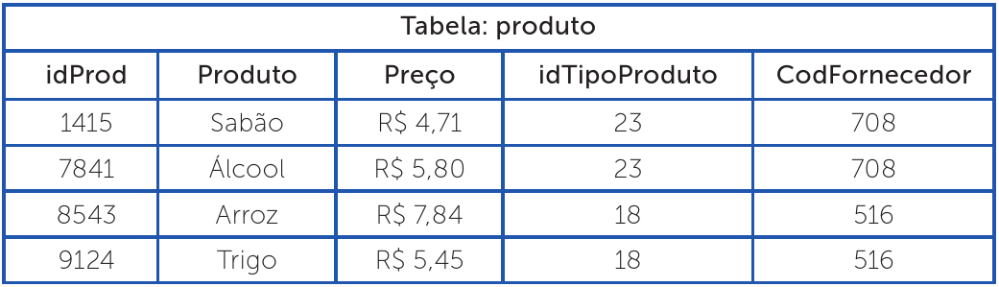
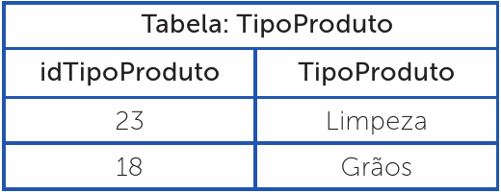
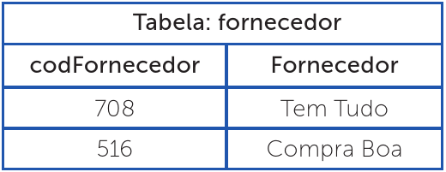
Ex.: tabela normalizada

Slide 10
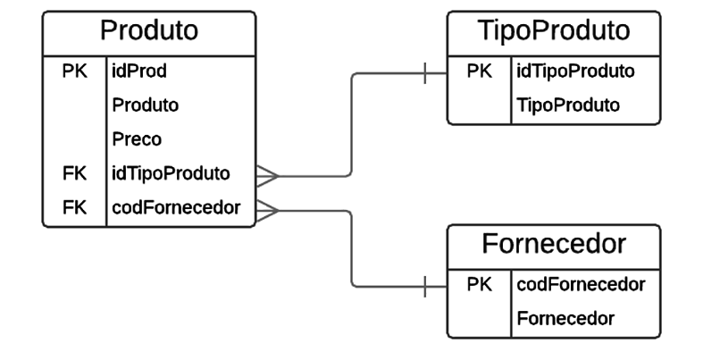
DER Produto – TipoProduto - Fornecedor
(DER da tabela anterior)

Slide 11
Formas Normais
São regras de normalização de banco de dados relacionais
  Objetivo reduzir a redundância de dados e melhorar a sua integridade
Formas normais mais populares
  A primeira forma normal ou 1FN
  A segunda forma normal ou 2FN
  A terceira forma normal ou 3FN
  Forma Normal de Boyce-Codd (FNBC)
  A quarta forma normal ou 4FN

Slide 12
Dependência funcional
Usando a teoria de conjuntos, pode-se afirmar:
  Y é dependente funcional de X , ou
  X determina Y , ou
  Y depende de X , logo
  Podemos representar a dependência funcional como X→Y
A dependência X→Y ocorrerá se a cada valor de X estiver associado um e somente um valor de Y

Slide 13
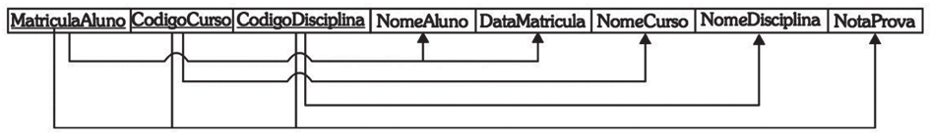
Ex. usando dependência funcional
Tabela
Os três primeiros campos sublinhados (MatriculaAluno, CodigoCurso e CodigoDisciplina) representam a chave primária da tabela (no caso, uma chave composta ou concatenada)
O conjunto dos três campos formam um índice único (formando a chave primária)
(continua)

Slide 14
(continuação)
Campo MatriculaAluno: possui como dependência funcional os campos NomeAluno e DataMatricula
Campo CodigoCurso: possui como dependência funcional o campo NomeCurso
Campo CodigoDisciplina: possui como dependência funcional o campo NomeDisciplina
Campos MatriculaAluno, CodigoCurso, CodigoDisciplina: determinam o valor da NotaProva

Slide 15
Dependência funcional - classificação
Transitiva ou indireta
Total
Parcial

Slide 16
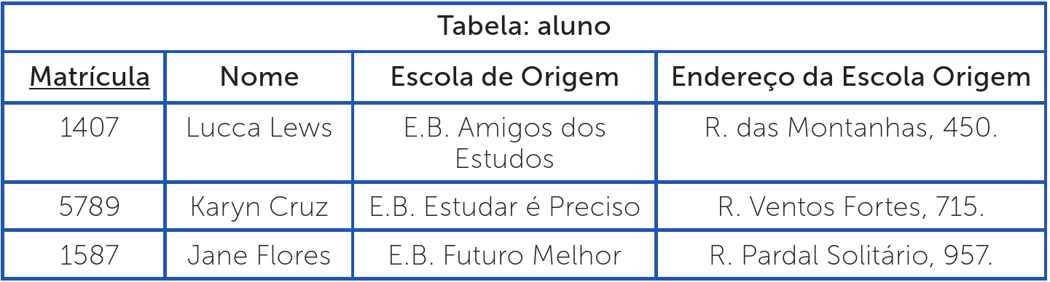
Dependência funcional transitiva (ou indireta)
Redundância: o nome e o endereço da escola repetidos para cada aluno proveniente da mesma instituição
Dependência: Matrícula→Escola de Origem→Endereço da Escola
Os campos removidos serão substituídos por uma chave estrangeira que fará referência à uma nova tabela “Escola”

Slide 17
Dependência funcional transitiva (ou indireta)
É quando um determinado campo da tabela, além de depender da chave primária da tabela, depende também de outro campo (ou campos), que são integrantes da mesma tabela
Ela ocorre quando Y depende de X, e Z depende de Y
  logo, Z também depende de X
Representação: X → Y → Z

Slide 18
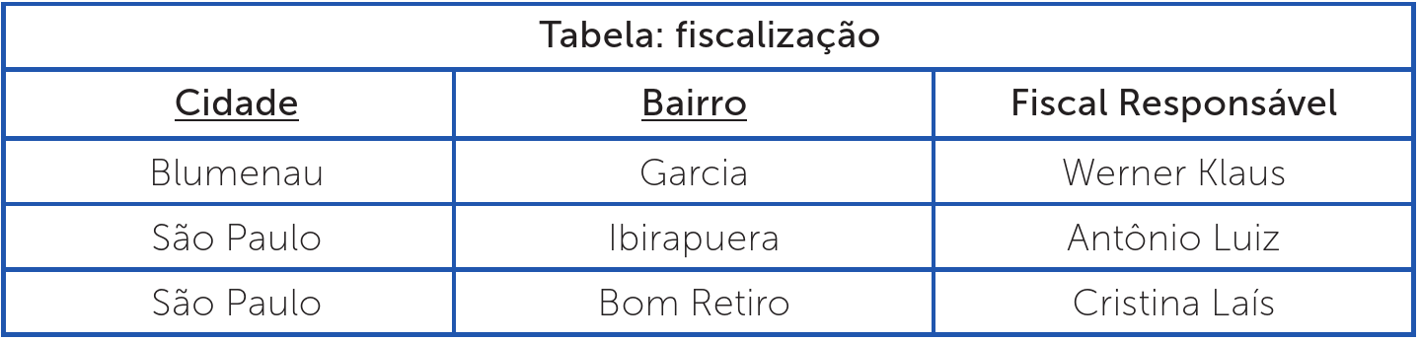
Dependência Funcional Total (DFT)
Esta tabela está correta, apenas demonstra a dependência
chaves concatenadas
A dependência funcional total pode ser representada como: Cidade, Bairro → Fiscal Responsável
  Um atributo que não faz parte da chave primária depende diretamente de todos os outros atributos que formam a chave
  Ex.: se tirar o campo “Bairro”, afeta o “Fiscal Responsável”

Slide 19
Dependência Funcional Total (DFT)
Quando um atributo (que não faz parte da chave primária) depende diretamente de todos os outros atributos que compõem a chave primária
Sempre ocorre quando a tabela possui chaves concatenadas (mais de uma chave primária)
Em tabelas com chaves primárias simples (não concatenadas), a Dependência Funcional Total é o tipo de dependência padrão esperado, e não há necessidade de corrigir a tabela

Slide 20
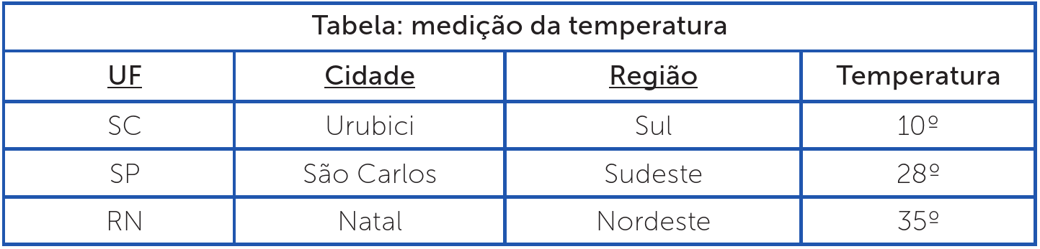
Dependência Funcional Parcial (DFP)
A tabela precisa ser corrigida
chaves concatenadas
Possui três chaves primárias: UF, Cidade e Região
O campo Temperatura possui uma dependência de apenas parte das chaves primárias visto que se o campo Região fosse removido não o afetaria

Slide 21
Dependência Funcional Parcial (DFP)
Quando um campo ou atributo que não faz parte da chave primária tem dependência funcional de apenas alguns dos atributos que fazem parte da chave primária
Relevante quando a tabela possui chaves concatenadas
A DFP só existe quando a chave é concatenada
DFP é uma anomalia e a tabela precisa ser corrigida

